Slide 1
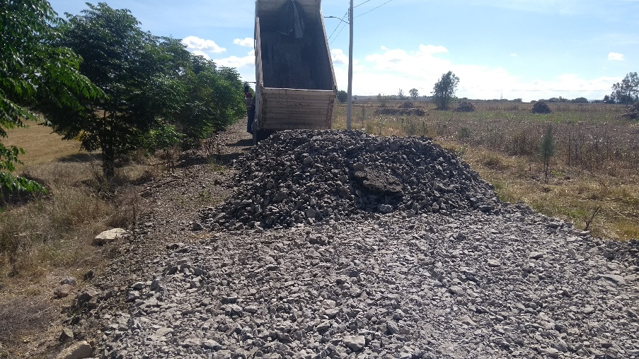
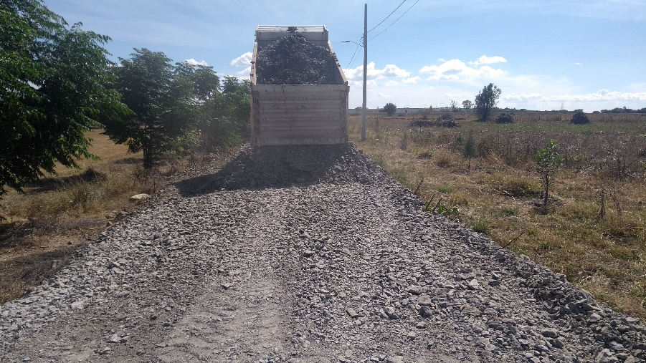
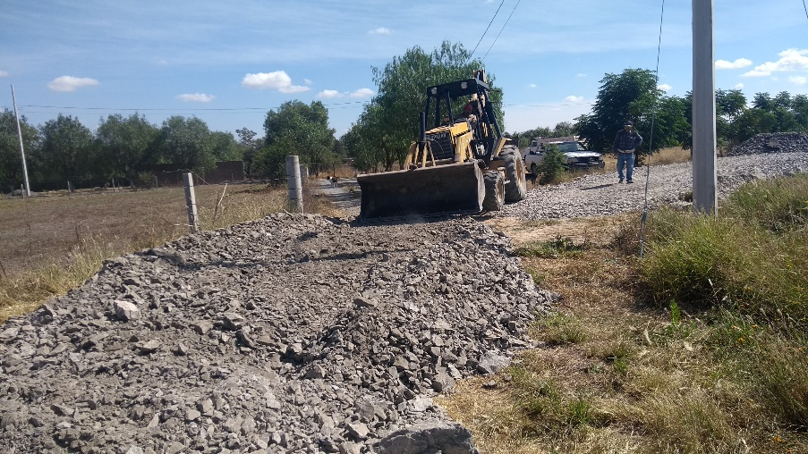
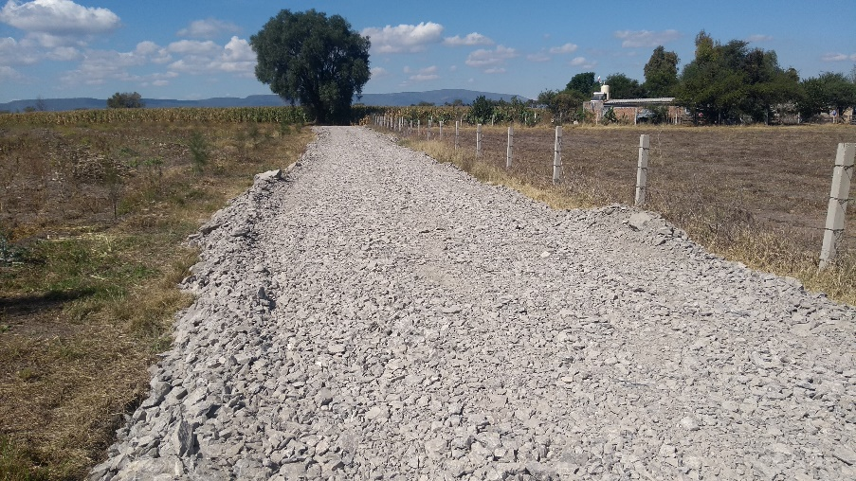
REPORTE MES DE NOVIEMBRE
MAQUINARIA
REVESTIMIENTO CON CASCAJO EN BARRIO DE GUADALUPE DEL MEZQUITILLO
FECHA INICIO
CONCEPTO
UNIDAD
CANTIDAD
FECHA TERMINO
21/11/2019
CALLE PRIVADA MEXICO
M2
1,310
26/11/2019

